Slide 1



Hình bình hành
TOÁN 4

Slide 2

MỤC TIÊU
01
Kiến thức
Hình thành biểu tượng về hình bình hành.
-Biết được đặc điểm của các cặp cạnh hình bình hành: hai cặp cạnh đối diện song song và bằng nhau từng đôi một.
02
Kĩ năng
- Nhận biết hình bình hành thông qua đặc điểm cạnh, vẽ được hình bình hành từ hai cạnh cho sẵn.
03
Thái độ
- Tự giác, hợp tác học tập.

Slide 3

2. Khám phá
? Tìm các cạnh song song với nhau trong hình bình hành ABCD.
A
B
Các cạnh song song với nhau là :
AB song song với DC
AD song song với BC
D
C

Slide 4
2. Khám phá
Em hãy dùng thước thẳng để đo độ dài của các cạnh hình bình hành.
A
B
Hình bình hành có hai cặp cạnh bằng nhau là:
AB = DC
AD = BC
D
C

Slide 5
2. Khám phá
A
B
Hình bình hành ABCD có :
AB và CD là 2 cạnh đối diện
AD và BC là 2 cạnh đối diện
D
C

Slide 6
2. Khám phá
- AB và CD là 2 cạnh đối diện song song và bằng nhau
A
B
AB và CD là 2 cạnh như thế nào ?
- AD và BC là 2 cạnh đối diện song song và bằng nhau
AD và BC là 2 cạnh như thế nào ?
D
C

Slide 7
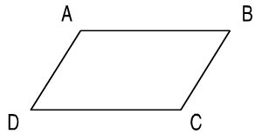
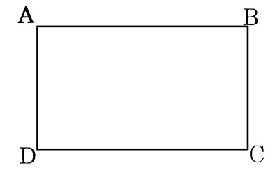


Sự khác nhau giữa hình bình hành và hình chữ nhật?
Giống nhau: hình bình hành và hình chữ nhật đều có hai cặp cạnh đối diện song song và bằng nhau
Khác nhau: Hình bình hành không có góc vuông. Hình chữ nhật có bốn góc vuông.

Slide 8
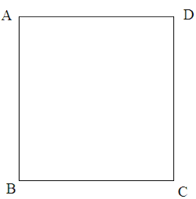
2. Khám phá
Hình vuông và hình chữ nhật cũng là các hình bình hành vì chúng có hai cặp cạnh đối diện song song và bằng nhau.

Slide 9

KẾT LUẬN
A
B
D
C
Hình bình hành có hai cặp cạnh đối diện song song và bằng nhau.

Slide 10
3. Luyện tập
Bài 1 : Trong các hình sau hình nào là hình bình hành ?
Hình bình hành
Hình tứ giác
Hình 3
Hình bình hành
Hình 1
Hình 2
Hình bình hành
Hình tứ giác
Hình 4
Hình 5

Slide 11
3. Luyện tập
Bài 2:
B
Cho biết trong hình tứ giác ABCD:
AB và DC là hai cạnh đối diện.
AD và BC là hai cạnh đối diện.
Hình tứ giác ABCD và hình bình hành MNPQ, trong hai hình đó hình nào có cặp cạnh đối diện song song và bằng nhau?
A
C
D
M
N
Q
P

Slide 12
3. Luyện tập
Bài 2:
M
N
Q
P
Hình tứ giác ABCD và hình bình hành MNPQ, trong hai hình đó hình bình hành MNPQ có cặp cạnh đối diện song song và bằng nhau.

Slide 13
Dặn dò
Làm các bài tập hướng dẫn luyện tập thêm
Chuẩn bị bài sau “Diện tích hình bình hành”.

